Slide 1
Содержание и методика преподавания финансовой грамотности по теме «Шопинг. Включай мозги!» в разделе «Личный и семейный бюджет» с использованием игровых методов обучения
Авторы работы:
Моганова С.В., Банникова Н.С., Брусова Н.А., Алексеев А.С., Люлькина Н.П., Гусарова Ю.А.

Slide 2
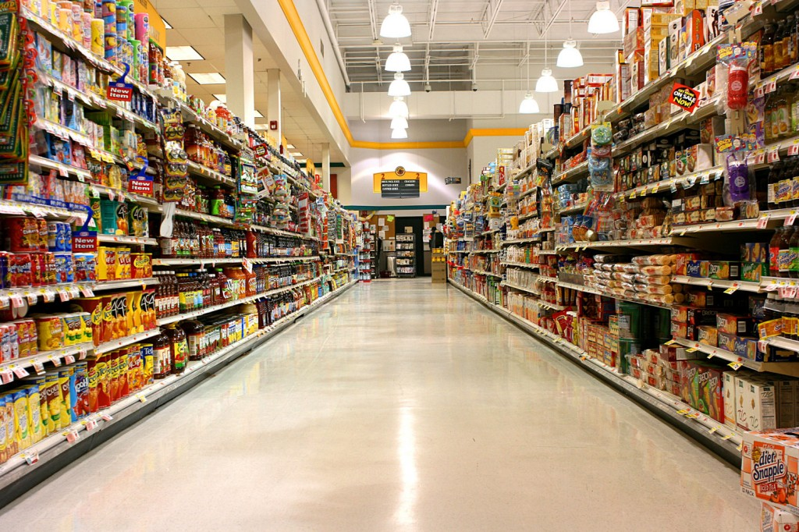
Раздел «Личный и семейный бюджет»

Slide 3
Тема занятия «Шопинг. Включай мозги!» 6 класс

Slide 4
Цель
Формирование грамотного финансового поведения в период массовых скидок в магазинах через проблемных ситуаций, близких к реальной жизни

Slide 5
Задачи
Образовательные:
Расширение базовых знаний в сфере финансовой грамотности.
Развивающие:
Развитие критического мышления.
Развитие способности принимать обоснованные решения и совершать рациональные действия в сфере, имеющей отношение к управлению личным и семейным бюджетом.
Воспитательные:
Формирование рационального отношения к расходам и семейному бюджету.
Формирование коммуникативных умений

Slide 6
Варианты акций
«ложные скидки»
«залежалый товар»
«товар в подарок»
«сроки годности»
«скидка на 2-й/3-й товар в чеке; 1+1»
«распродажа в связи с закрытием»
«скидка на последний экземпляр»
«товары с дефектом»

Slide 7
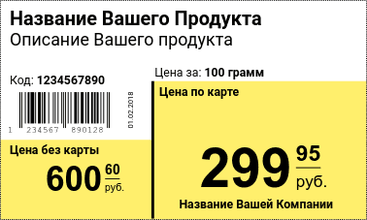
Вариант № 1
«ЛОЖНЫЕ СКИДКИ»

Slide 8
Ложные скидки
Суть: практически все магазины ежедневно предоставляют скидки на самые различные товары – от продуктов питания до одежды и бытовой техники. Ловушка: при названии цены продавцы заранее указывает завышенную стоимость, которая в последствие выглядит как зачеркнутая. Рекомендации: сравнение цен в нескольких торговых точках, интернет-магазинах, запоминать примерную цену на товары или услуги.

Slide 9
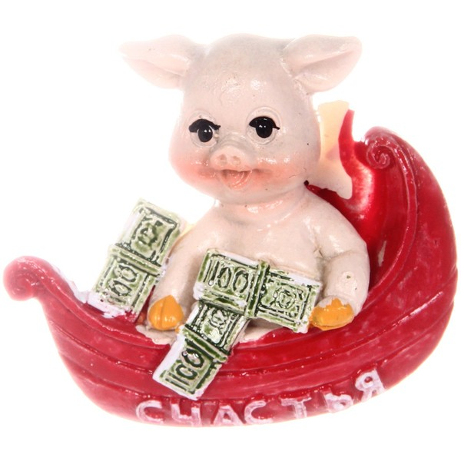
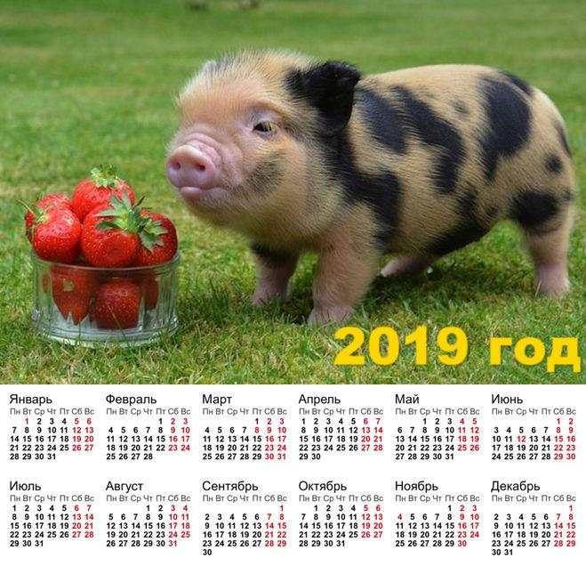
Вариант № 2
«ЗАЛЕЖАЛЫЙ ТОВАР»

Slide 10
Залежалый товар
Суть: ряд товаров в определенных момент времени начинают терять свою актуальность, выходят из моды. Например, брендовая одежда, т.е. коллекция 2017 года не так важна для модниц, как коллекция 2020 года. Или магнит со свинкой (символ 2019 года) не актуален в 2020, хотя свой функционал магнита не потерял при этом.
Ловушка: совершение необдуманных, порой ненужных покупок.
Рекомендации: необходимо быть внимательным, делая свой выбор, чтобы не купить товар, который уже не пользуется спросом, устарел и п.т.

Slide 11
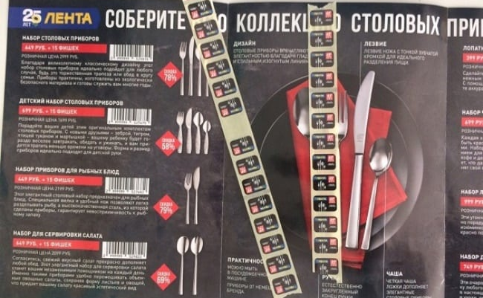
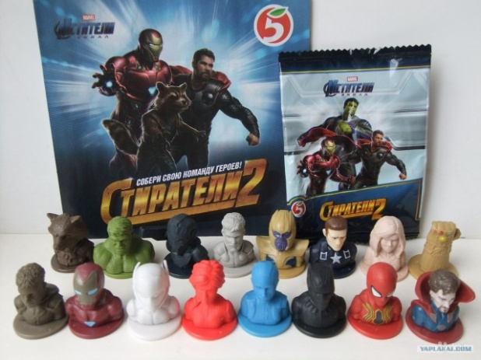
Вариант № 3
«ТОВАР В ПОДАРОК»

Slide 12
Товар в подарок
Суть: при совершении покупки на определенную сумму или приобретении определенного товара или услуги покупатель получает некий бонус
Ловушка: в качестве подарка может быть товар низкого качества, залежалый товар, который не пользуется спросом, ненужная безделушка, наклейки для получения скидки, для получения которых, как правило, покупатель склонен отходить от своего списка товаров.
Рекомендации: не стоит покупать товар ради подарка, который вам вряд ли нужен.

Slide 13
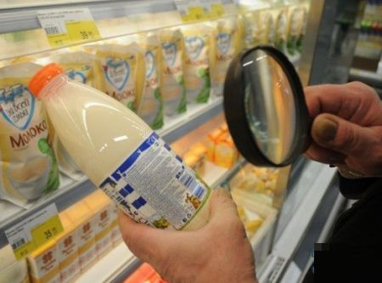
Вариант № 4
«СРОКИ ГОДНОСТИ»

Slide 14
Сроки годности
Суть: часто в магазинах проводят акции и заманчивые скидки на товары, срок конечного применения которых уже подходит к самому концу. И здесь часто действует следующее правило – чем меньше дней остается до наступления полной непригодности конкретного товара, тем выше на него ставится скидка.
Ловушка: соблазн закупить по хорошей скидке такой товар, особенно с запасом «вдруг я выпью 2 бутылки молока за день, или съем 3 палки колбасы за 2 дня»
Рекомендации: проверять сроки годности на каждом товаре. Как правило, более свежие продукты располагают в глубине витрины

Slide 15
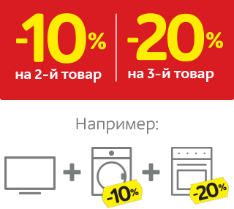
Вариант № 5
«СКИДКА НА 2-й /3-й ТОВАР В ЧЕКЕ»

Slide 16
Скидка на 2-й/3-й товар в чеке
Суть: при покупке одного товара распространяется скидка на другой, или при покупке двух одинаковых товаров третий получаете в подарок.
Ловушка: продавцы не станут торговать в убыток себе с целью угодить покупателям, делая распродажи в магазинах. Но при помощи таких скидок они ощутимо повышают свой торговый оборот и, соответственно, и саму общую прибыль. Покупатели часто приобретают вещи, без которых могли бы спокойно обойтись.
Рекомендации: необходимо тщательно обдумывать свои покупки, оценивать необходимость лишнего товара, его актуальность и пригодность.

Slide 17
Вариант № 6
«РАСПРОДАЖА В СВЯЗИ С ЗАКРЫТИЕМ»

Slide 18
Распродажа в связи с закрытием
Суть: при закрытии торговой точки производится распродажа остатков товаров по сниженным ценам.
Ловушка: часто эти акции являются мнимыми, то есть магазин на самом деле не закрывается.
Рекомендации: сравнивать цены перед покупкой. Обращать внимание «как долго» закрывается магазин.

Slide 19
Вариант № 7
«СКИДКА НА ПОСЛЕДНИЙ ЭКЗЕМПЛЯР»

Slide 20
Скидка на последний экземпляр
Суть: часто при продажи партии остается один-два экземпляра, которые продавцы готовы продать со скидкой, основная цель – освобождение места на витрине и т.п.
Ловушка: последние экземпляры могут иметь нетоварный вид.
Рекомендации: внимательно осматривать товар перед покупкой

Slide 21
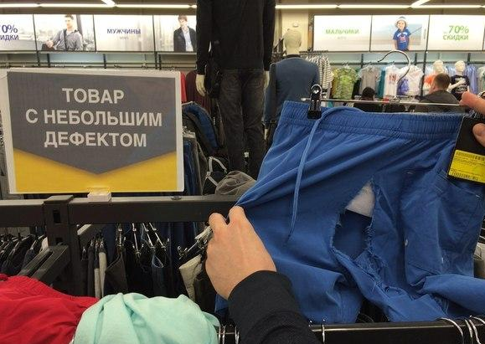
Вариант № 8
«ТОВАРЫ С ДЕФЕКТОМ»

Slide 22
Товары с дефектом
Суть: в эту категорию могут относится товары с тем или иным браком, витринные образцы, товары с нарушением целостности упаковки.
Ловушка: дефекты могут быть серьезными и влиять на функционал товара.
Рекомендации: внимательно осматривать товар перед покупкой.

Slide 23
ПОИГРАЕМ???

Slide 24
СЕГОДНЯ 17.01.2020

Slide 25
В какой магазин пойдете за покупками?

Slide 26
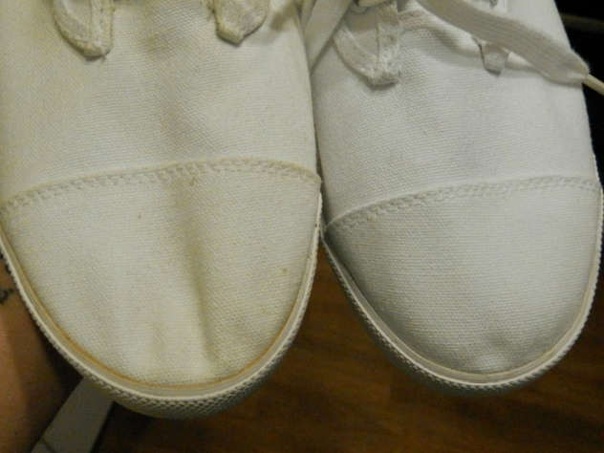
Скидка на последний экземпляр
Ситуация, когда витринный образец отличается
На витрине по данной скидке представлен образец обуви, вашего размера, который вы искали. На что обратите внимание?

Slide 27
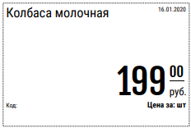
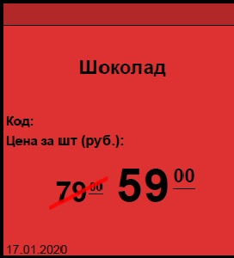
«Ложные скидки»
Только сегодня 17.01 скидки до 50%
Цена 16.01

Slide 28
Акция «3 по цене 2»
Два учащихся:
один – продавец,
другой – покупатель.
Задача покупателя купить товары по списку.
Задача продавца продать товар по акции, даже, если его нет в списке
Остальные оценивают поведение участников

Slide 29
Акция «Товар в подарок»
Два учащихся:
один – продавец,
другой – покупатель.
Задача покупателя купить товары по списку.
Задача продавца – уговорить покупателя «добрать» еще товар до нужной для получения подарка суммы
Остальные оценивают поведение участников

Slide 30
Подведём итоги
- Я сегодня узнал….
- Для меня было интересно узнать, что…
- Я буду стараться….

Slide 31
Домашнее задание
Разработка памятки
«Правила грамотного покупателя в мире акционных предложений»

